Slide 1
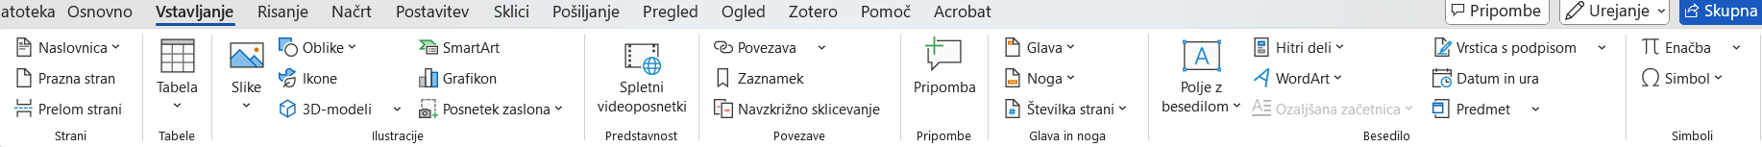
Zavihek VSTAVLJANJE
Zavihek VSTAVLJANJE

Slide 2
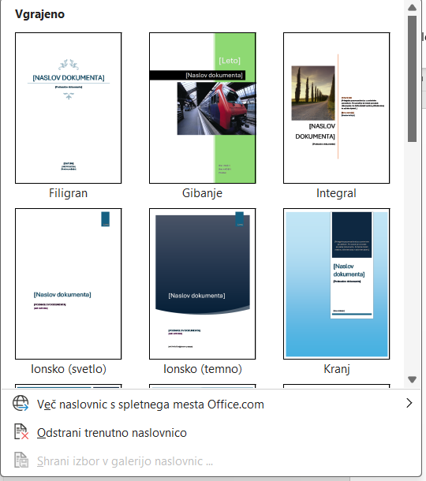

Razdelek STRANI
Podloge za oblikovanje naslovnice.
Dodajanje prazne strani.
Konec trenutne strani in premik na drugo stran.

Slide 3
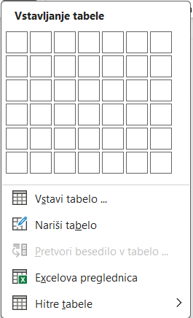
Razdelek TABELE
Vstavljanje tabel z omejenim številom vrstic in stolpcev.
Poljubno določanje števila vrstic in stolpcev.

Slide 4
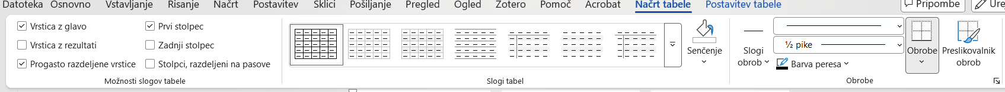
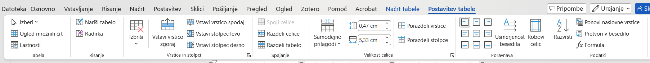
Tabela – 1. del
Ustvarimo tabelo.
Odpre se zavihek Načrt tabele in
Zavihek Postavitev tabele.
Z zavihkoma nam je omogočeno še podrobnejše urejanje tabel.

Slide 5
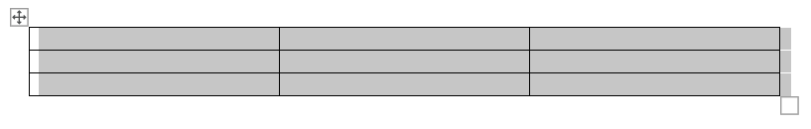
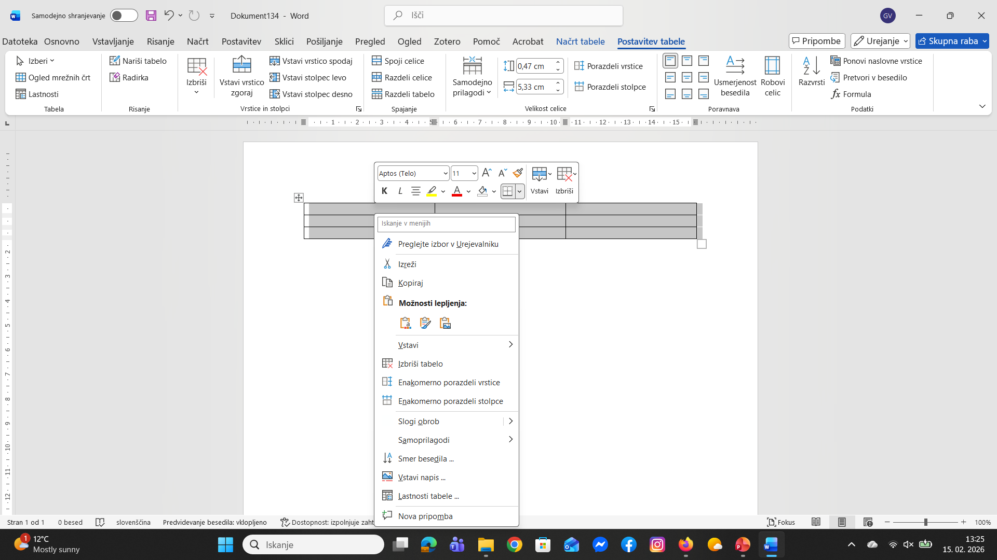
Tabela – 2. del
Ustvarimo tabelo in jo označimo.
Desni klik na tabelo in odpre se podokno za urejanje vsebin v tabeli.

Slide 6
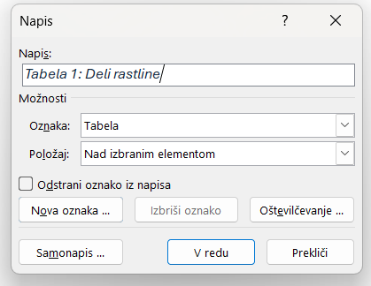
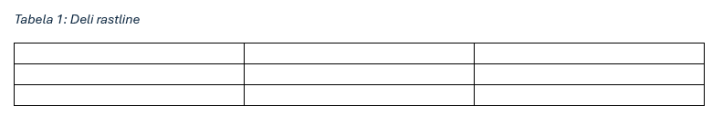
Poimenovanje tabel
Ustvarimo tabelo in jo označimo.
Izberemo opcijo Vstavi napis.
Oznaka: Tabela
Tabelo poimenujemo. Vedno po principu Tabela X: Naziv.
Številčenje tabel je samodejno, zato števil ne spreminjamo.
Položaj: nad izbranim elementom.
Klik na V redu – potrdimo svoj vnos.
Uredimo zapis tako da je pisava enaka pisavi besedila, velikost pa manjša.

Slide 7
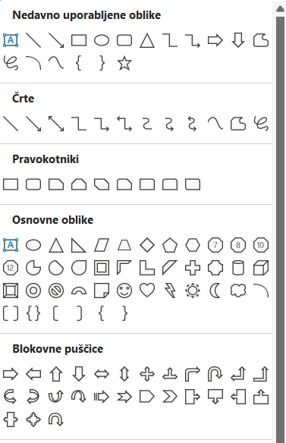
Razdelek ILUSTRACIJE
Vstavljanje grafik SmartArt
Seznami slik
Diagrami procesov
Zahtevnejši diagrami
Vstavljanje slik
Vstavljanje grafikonov
Vstavljanje oblik

Slide 8
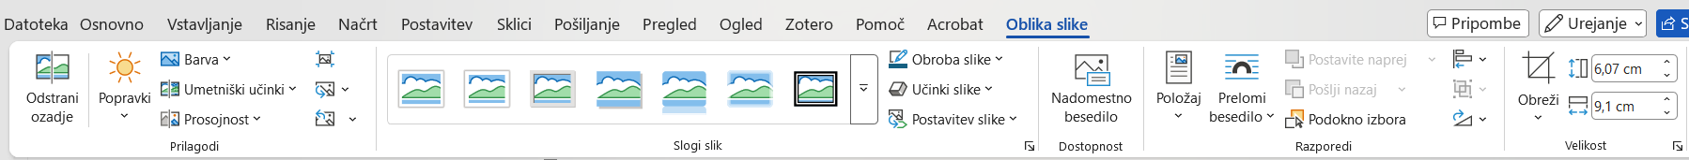
Slika
Prilepimo fotografijo.
Ob kliku na sliko se odpre zavihek Oblika slike, s katerim lahko podrobneje urejamo sliko.
Z desnim klikom na sliko se odpre podokno kot pri tabelah, za urejanje slike.

Slide 9
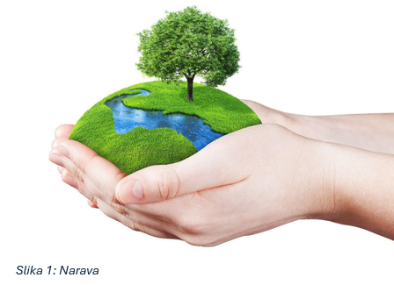
Poimenovanje slike
Desni klik na sliko in izberemo opcijo Vstavi napis.
Oznaka: Slika
Sliko poimenujemo. Vedno po principu Slika X: Naziv.
Številčenje slik je samodejno, zato števil ne spreminjamo.
Položaj: pod izbranim elementom.
Klik na V redu – potrdimo svoj vnos.
Uredimo zapis tako da je pisava enaka pisavi besedila, velikost pa manjša.
Na enak način številčimo grafe, enačbe …

Slide 10

Razdelek PRIPOMBE
Dodajanje opomb k delom besedila.
Označimo del besedila/sliko, nad katerim imamo pripombo.
Klik na Pripomba.
Vpis Pripombe/komentarja.

Slide 11
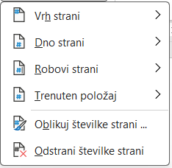
Razdelek GLAVA IN NOGA
Vstavljanje številk strani in oblikovanje.

Slide 12
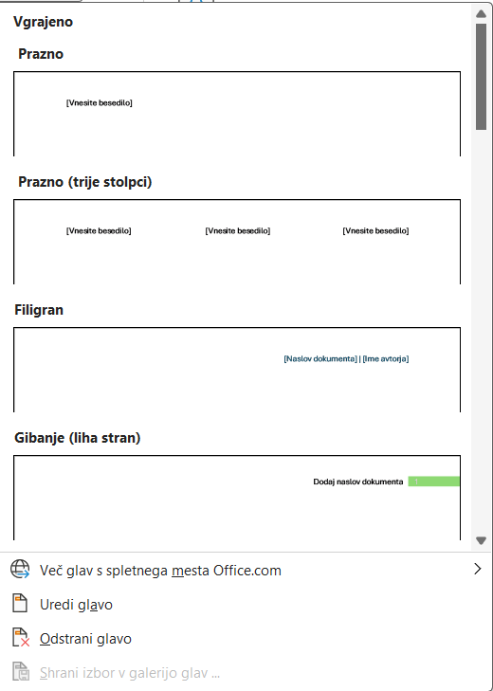
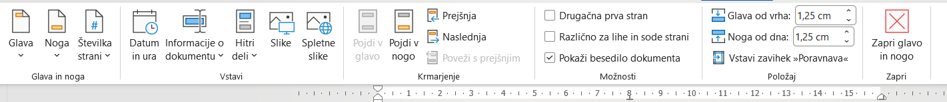
Glava in noga
Klik na Glavo/Nogo in njeno urejanje po predlogah ALI
dvojni klik v zgornji/spodnji del lista
Odpre se razdelek za podrobnejše urejanje glave, noge in drugih z njima povezanih funkcij.

Slide 13
Razdelek BESEDILO
Dodajanje datuma in ure v različnih oblikah
Dodajanje/risanje polja z besedilom

Slide 14
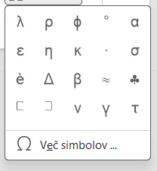
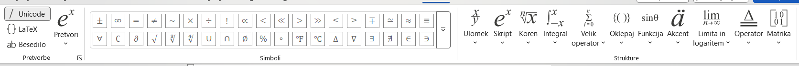
Razdelek SIMBOLI
Vstavljanje simbolov
Vstavljanje enačb ter uporaba simbolov in struktur.

